Slide 1
REPUBLICA MOLDOVA
UNIVERSITATEA TEHNICĂ a MOLDOVEI
SECURITATEA LA INCENDII
ÎN CLĂDIRI PUBLICE
colonel Vitali MUTAF
lector universitar
vitali.mutaf@adm.utm.md
vitali.mutaf@mediu.gov.md

Slide 2
ЗАКОНОДАТЕЛЬНАЯ И НОРМАТИВНАЯ БАЗА
- Закон № 267 от 09.11.1994 «О пожарной безопасности»;
- Постановление Правительства № 847 от 07.12.2022, «Об утверждении основных правил пожарной безопасности в Республике Молдова»;

Slide 3
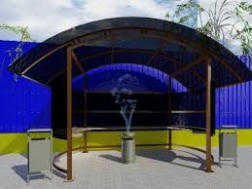
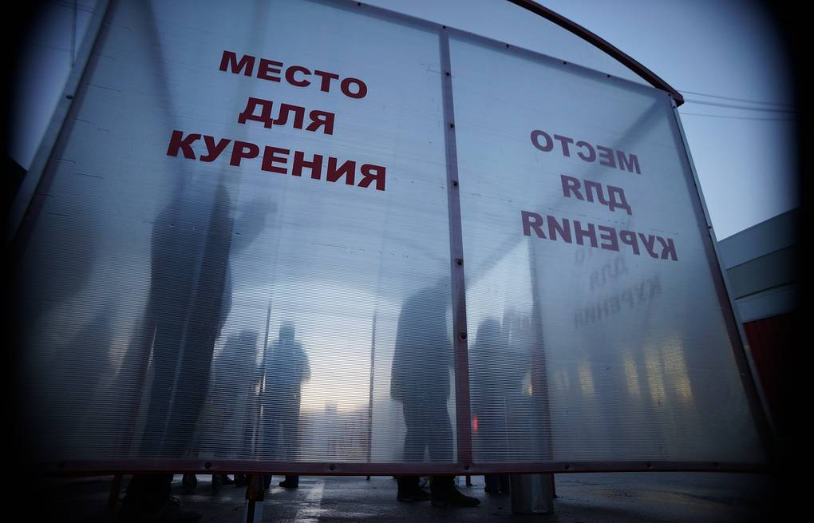
Организационные меры по предотвращению пожара:
a) Устанавливаются и оборудуются места для курения;

Slide 4
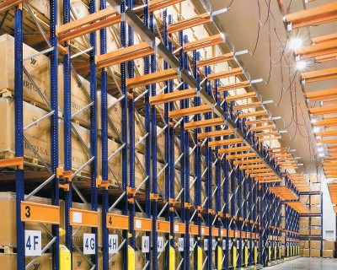
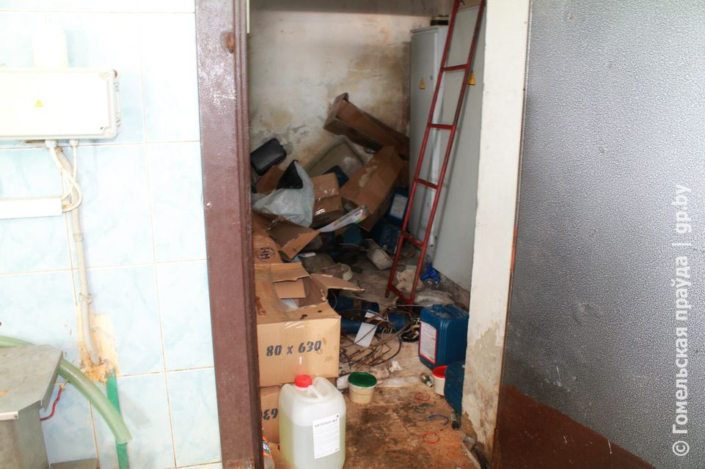
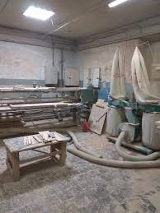
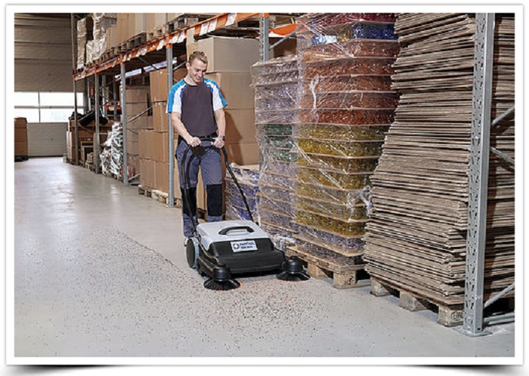
б) устанавливаются места хранения и максимально допустимое количество первичного материала, полуфабрикатов и готовой продукции, которые могут храниться в помещении;
в) устанавливается порядок удаления сгораемых отходов и пыли, хранения рабочей одежды, загрязненной маслами;

Slide 5
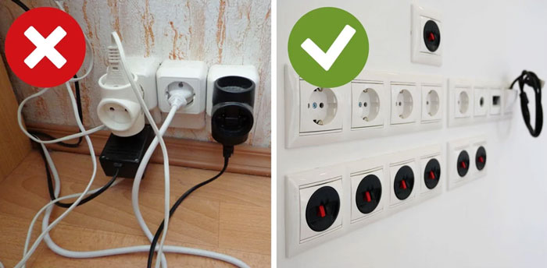
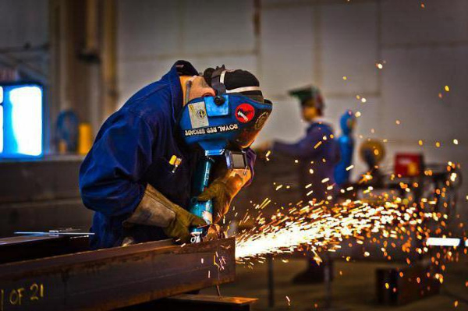
г) устанавливается порядок отключения электрооборудования в случае пожара и по окончанию работы;
д) Регламентируется порядок проведения огневых работ и других пожароопасных работ, порядок проверки и закрытия помещений по окончании работ, действия работников при обнаружении пожара;

Slide 6
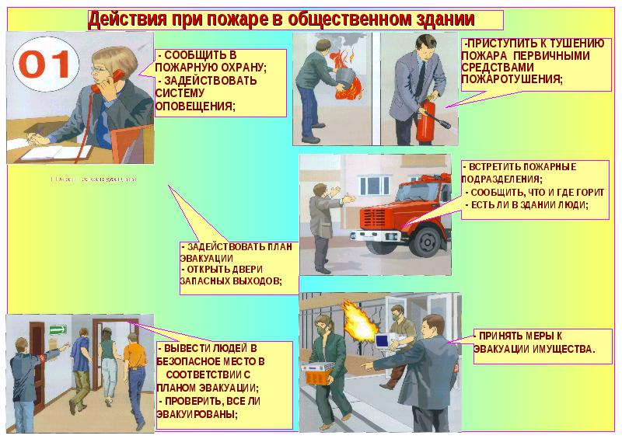
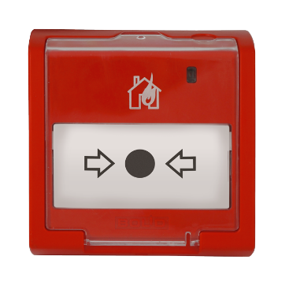
МЕРЫ ПО ОБЕСПЕЧЕНИЮ БЕЗОПАСНОСТИ ПРИ ПОЖАРЕ
Звонить 112 !!!
Включить систему ручного оповещения о пожаре
Предпринять меры согласно Плану эвакуации персонала и посетителей здания при пожаре

Slide 7
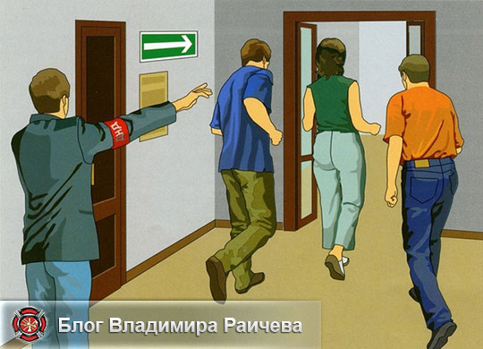
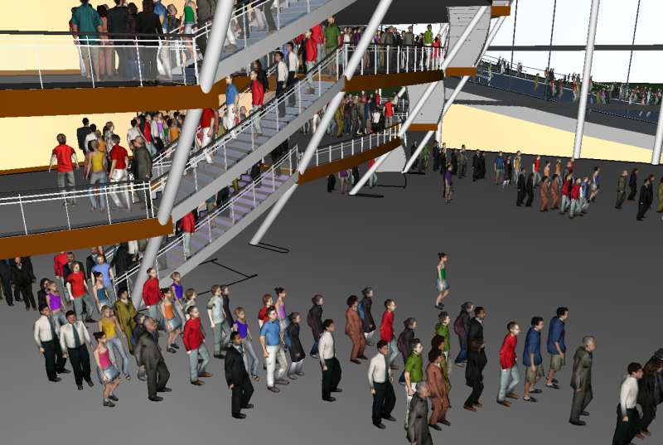
Руководители объектов с массовым пребыванием людей (50 и более человек), дополнительно к План-схеме эвакуации персонала в случае пожара, обязаны разработать инструкции по действиям персонала для обеспечения скорейшей и безопасной эвакуации людей, согласно которым, минимум раз в полгода должны проводиться практические тренировки со всеми привлекаемыми лицами.

Slide 8
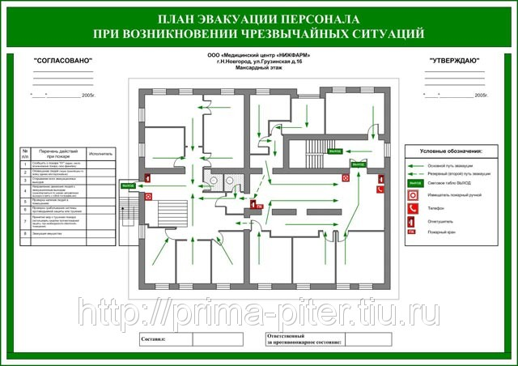
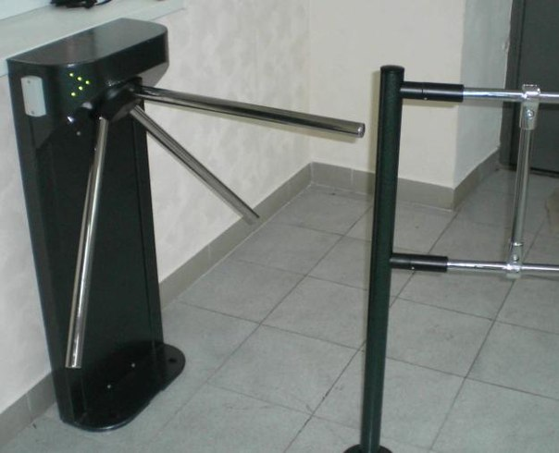
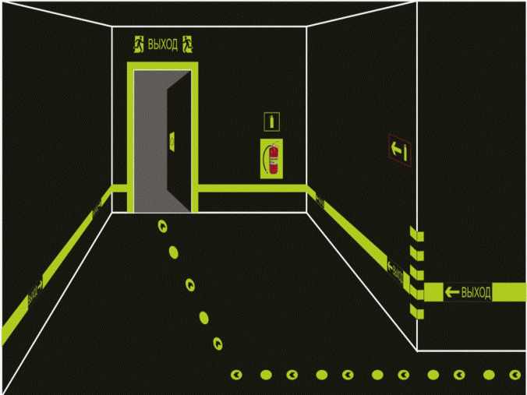
ОРГАНИЗАЦИЯ ЭВАКУАЦИИ
Турникеты открываются
Затемнённые места подсвечиваются дополнительно

Slide 9
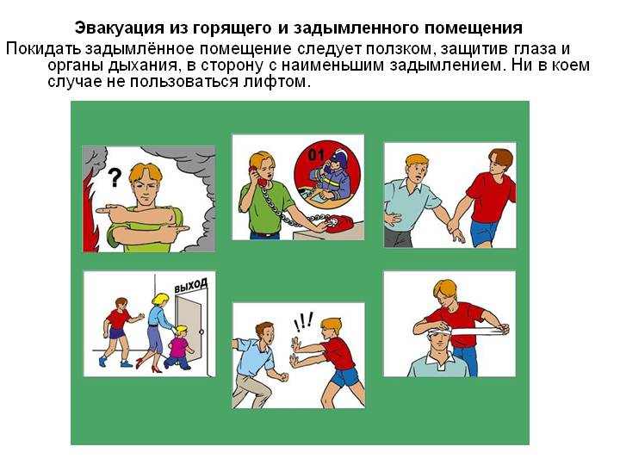
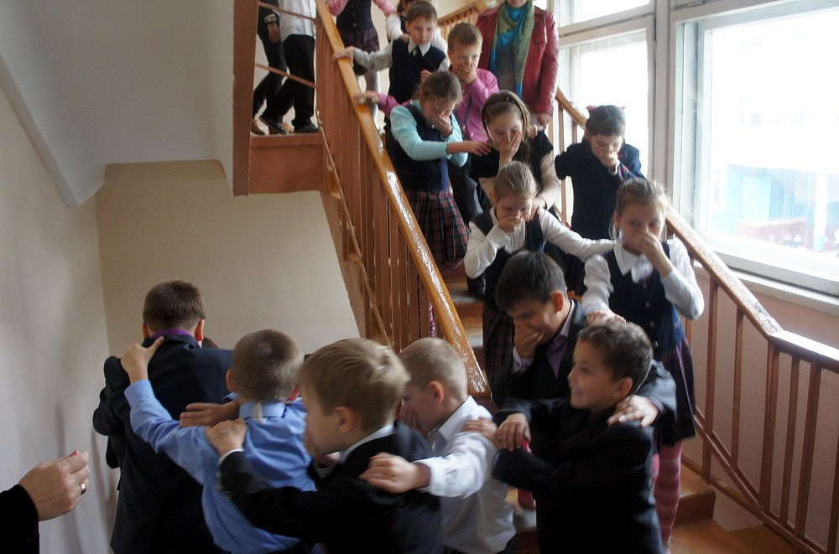

Slide 10
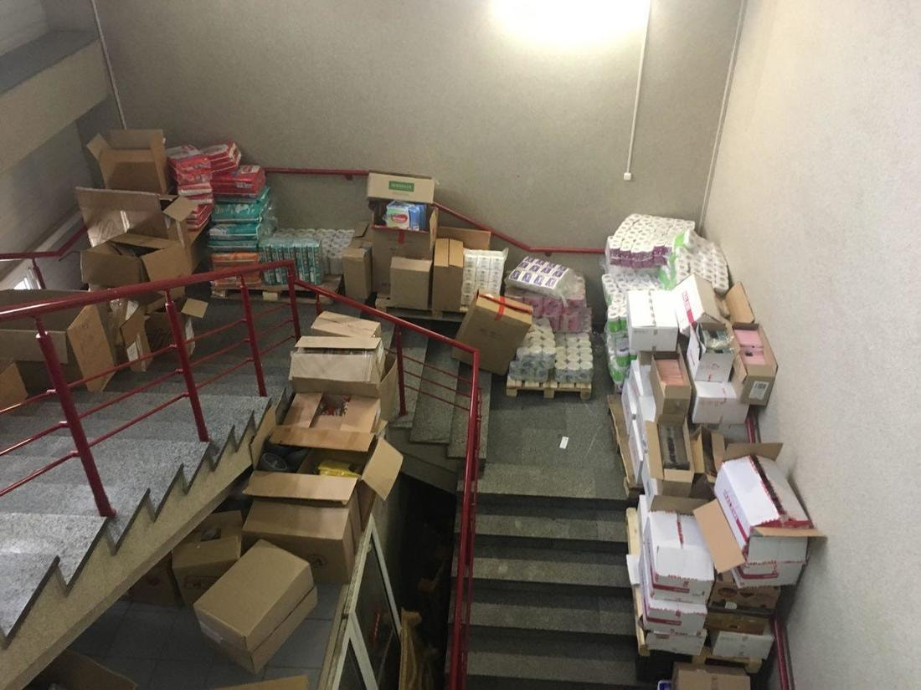
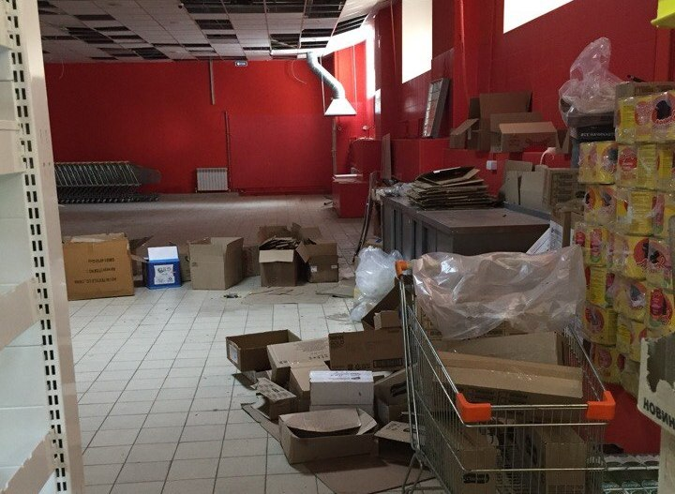
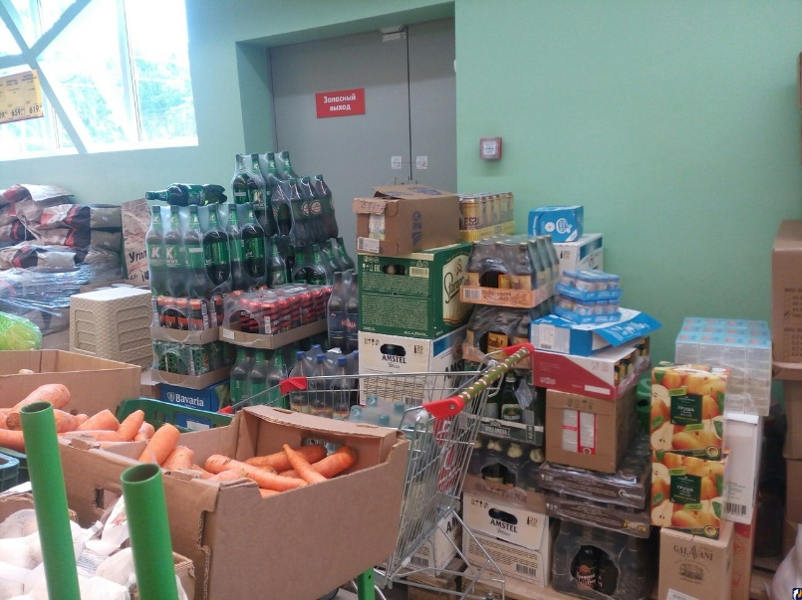
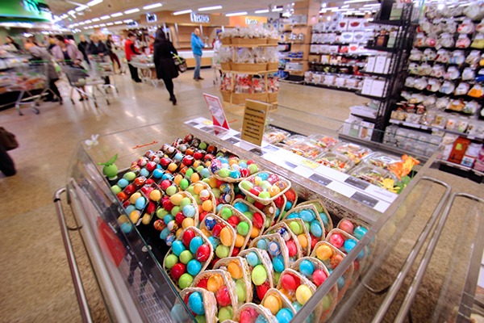
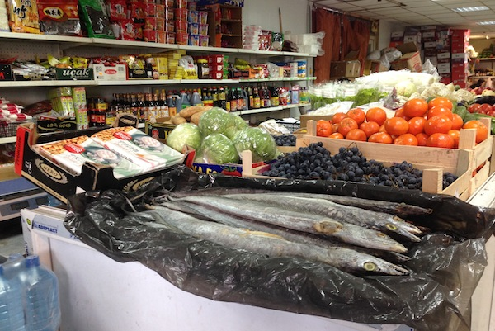

Slide 11
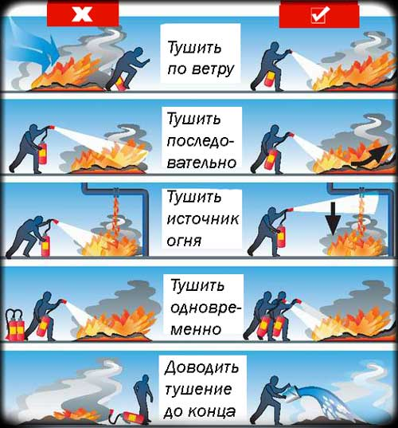
Тушение по направлению ветра (для пожаров вне помещений)
Последовательное тушение
Ликвидация очага горения (по возможности)
Одновременное тушение несколькими огнетушителями
Тушение до полной ликвидации горения

Slide 12
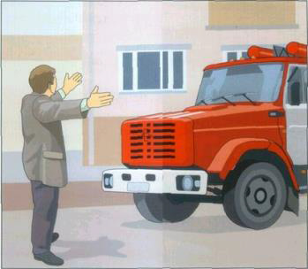
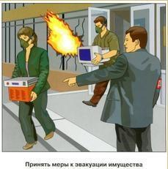
Оказываем содействие в эвакуации имущества
Указываем направление и пути подъезда
Методы использования ручных огнетушителей

Slide 13
СТАТИСТИКА ПОЖАРОВ

Slide 16
ПЕРЕЧЕНЬ НЕОБХОДИМЫХ ДОКУМЕНТОВ НА ОБЪЕКТЕ:
1. Приказ о назначении лица, ответственного за пожарную безопасность;
2. Удостоверение, подтверждающее прохождение соответствующих курсов (HG Nr. 960 din 08.08.2016);
3. Наличие инструкций по мерам пожарной безопасности;
4. Контракты на обслуживание установок по обнаружению и тушению пожаров (сигнализация, оповещение, тушение, дымоудаление, внутренние и наружные пожарные краны);
5. Наличие актов периодической проверки установок согласно специальным нормам (технический отчёт о проверке электрооборудования, протоколы соответствия газового оборудования, систем вентиляции и дымоходов, протокола проверки на водоотдачу внутренних и наружных пожарных гидрантов, протокола проверки систем обнаружения и тушения пожара;
6. Журнал инструктажа каждого сотрудника о мерах пожарной безопасности и действиях в случае пожара, журнал проверки первичных средств пожаротушения (огнетушителей, перекантовки пожарных рукавов, пр. мероприятия);
7. Протокола проверки знаний и проведения практических тренировок.

